Slide 1
Android Fragment
By Kantai

Slide 2
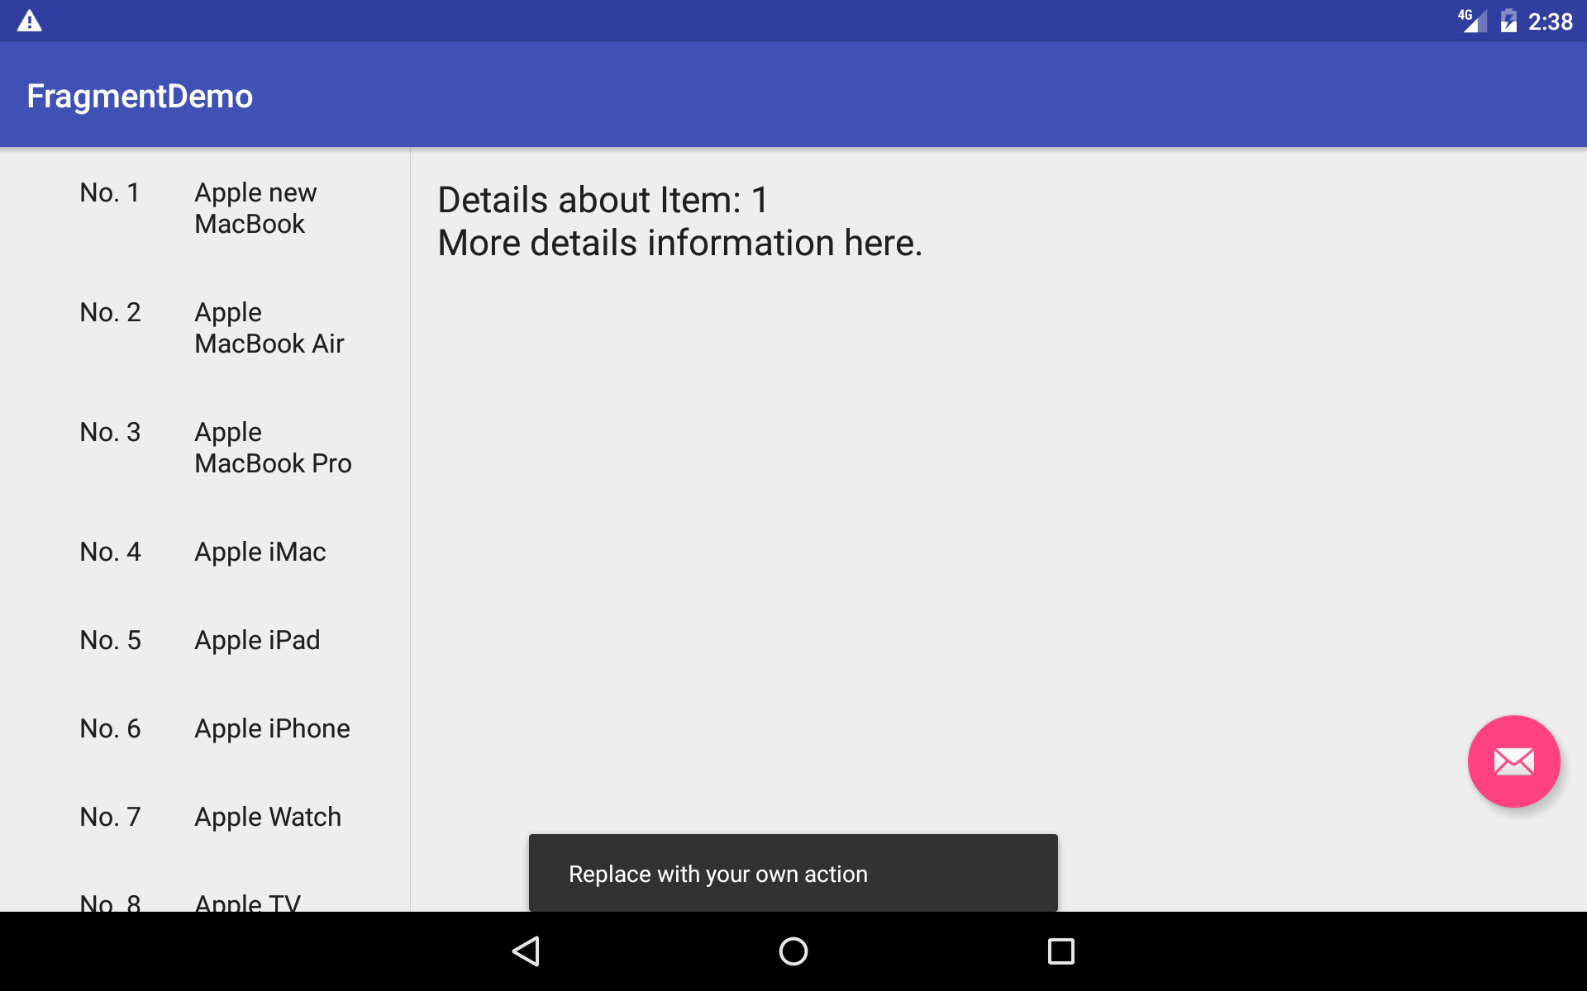
Fragment 的感覺

Slide 3
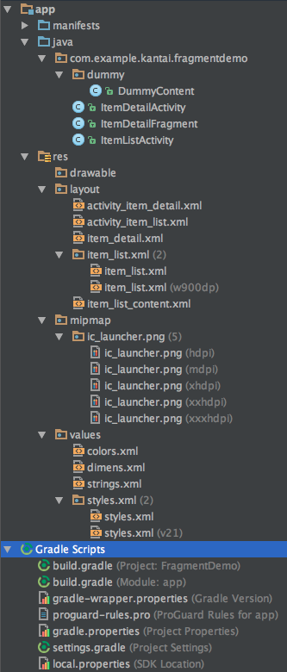
整體架構
DummyContent => 建構資料
ItemDetailActivity => 手機模式的詳情
ItemDetailFragment => 平板模式的詳情
ItemListActivity => 列表 Activity

Slide 4
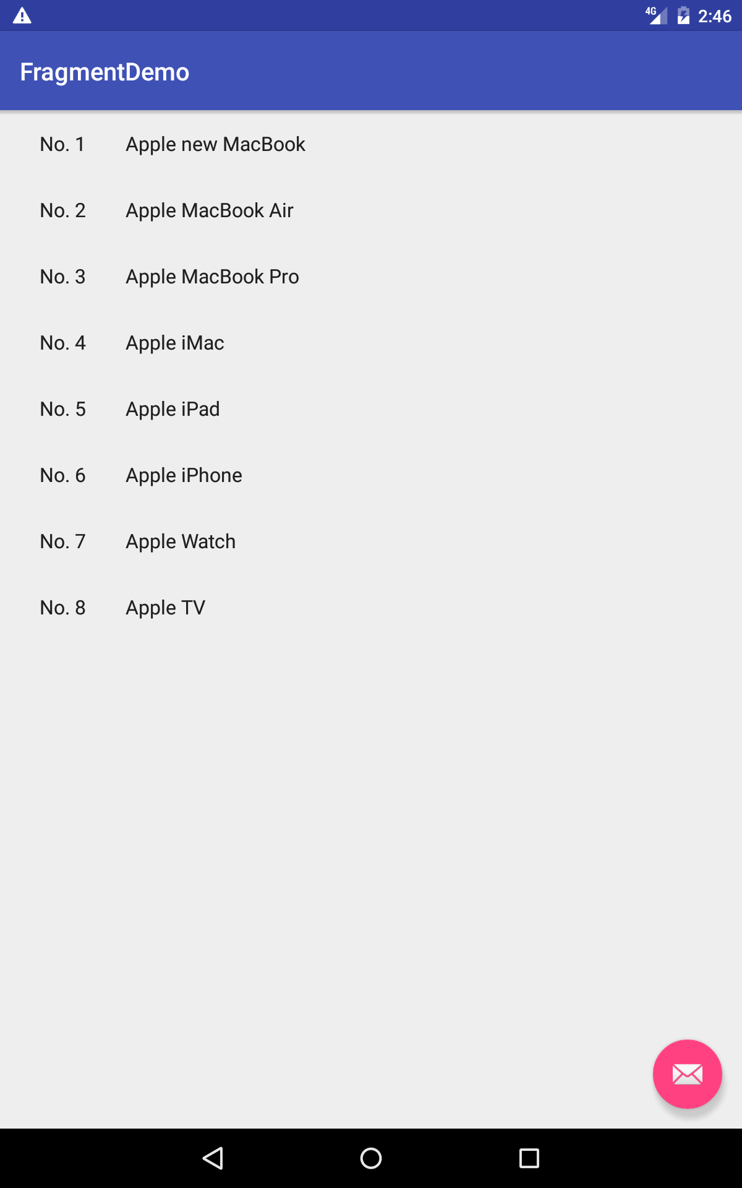
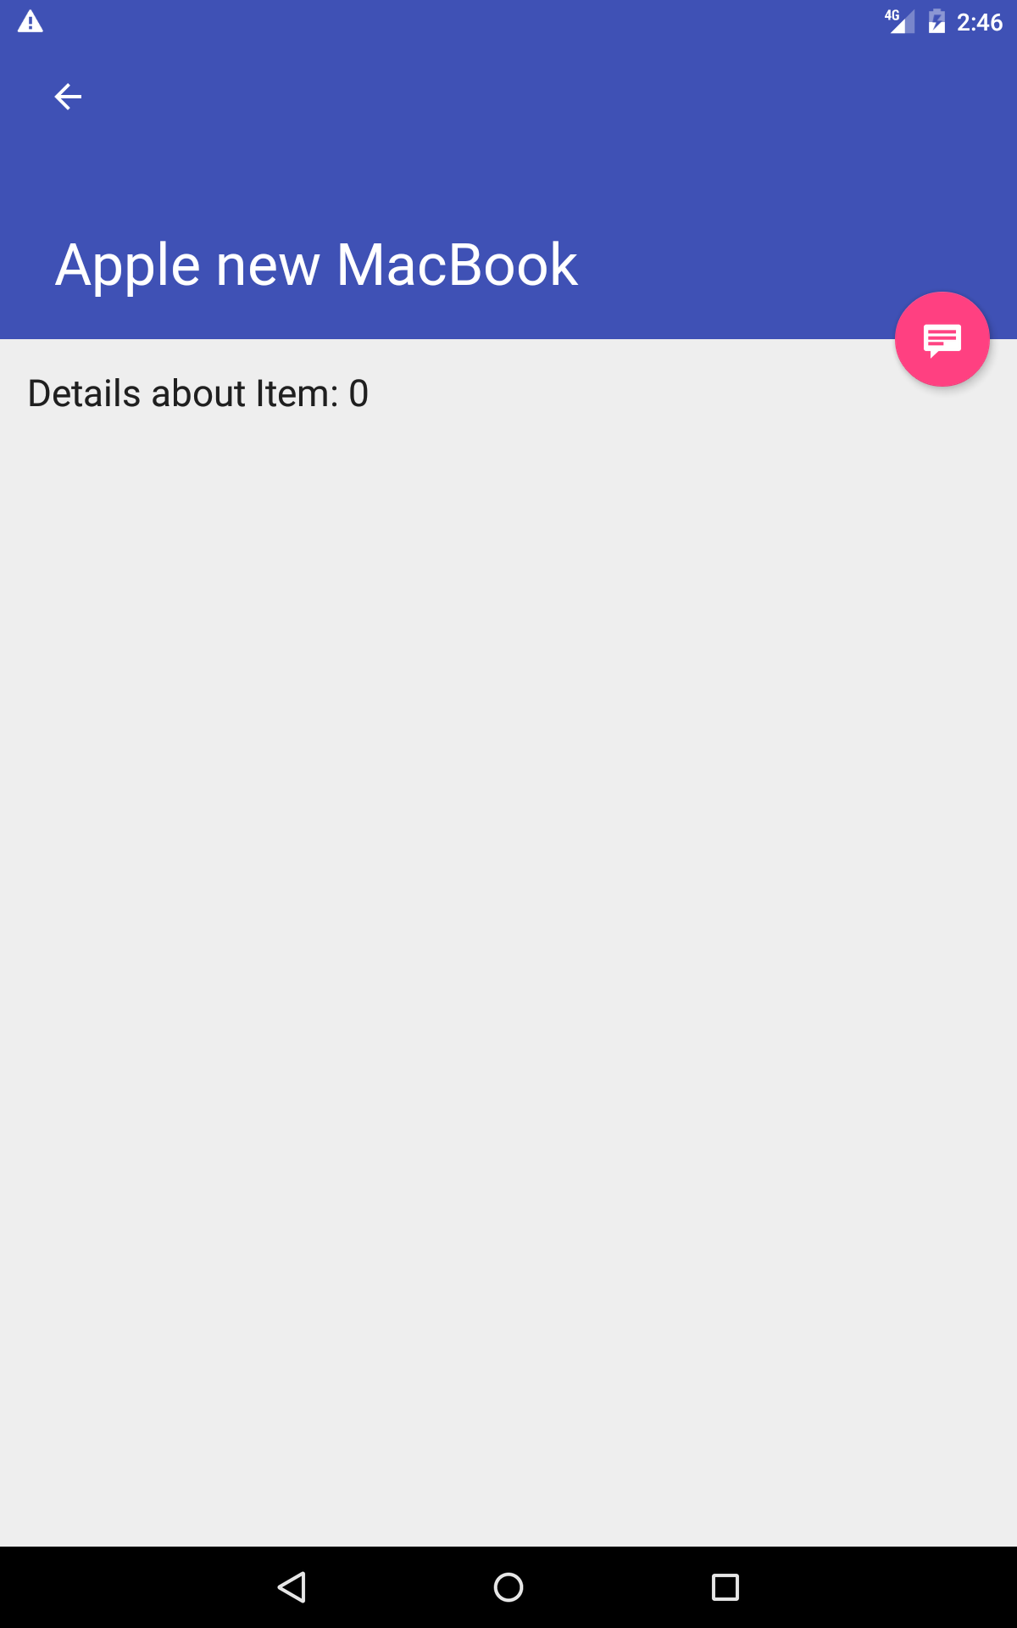
ItemListActivity
ItemDetailActivity

Slide 5
ItemListActivity
ItemDetailFragment

Slide 6
邏輯架構
DummyContent
ItemDetailActivity
塞入資料
常見樣式
根據不同版型
採用不同 Activity
ItemListActivity
ItemDetailFragment
顯示 List 列表
平板橫面樣式

Slide 7
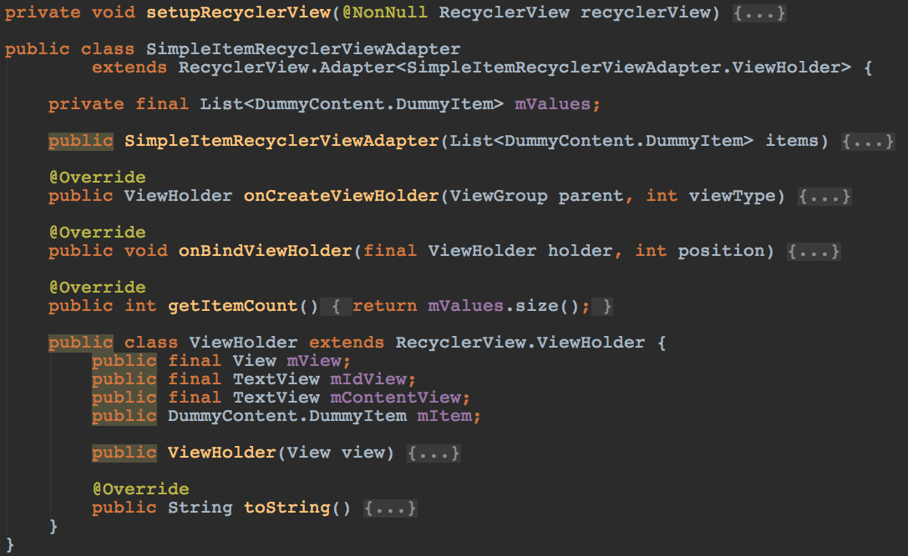
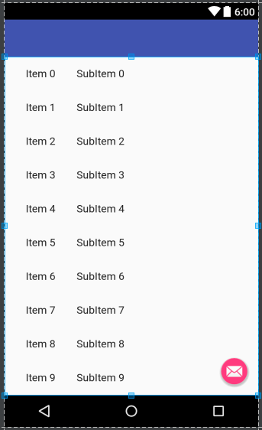
Item List 的彙整

Slide 8
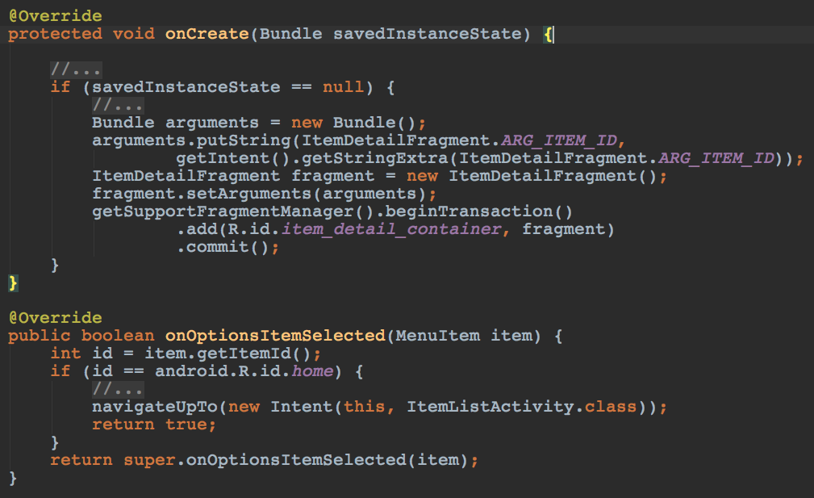
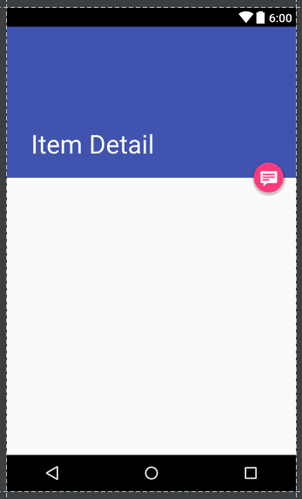
Detail Activity

Slide 9
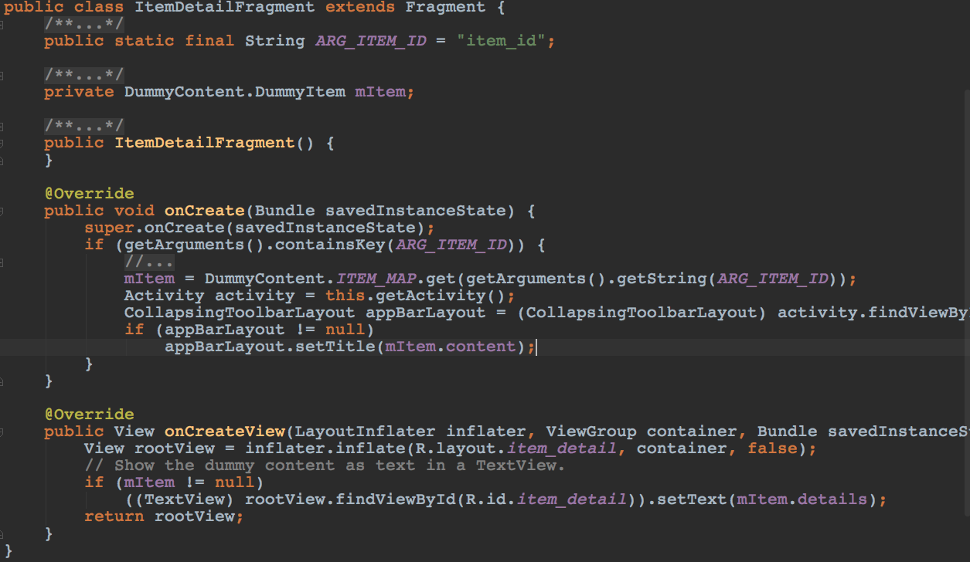
Fragment Activity

Slide 10
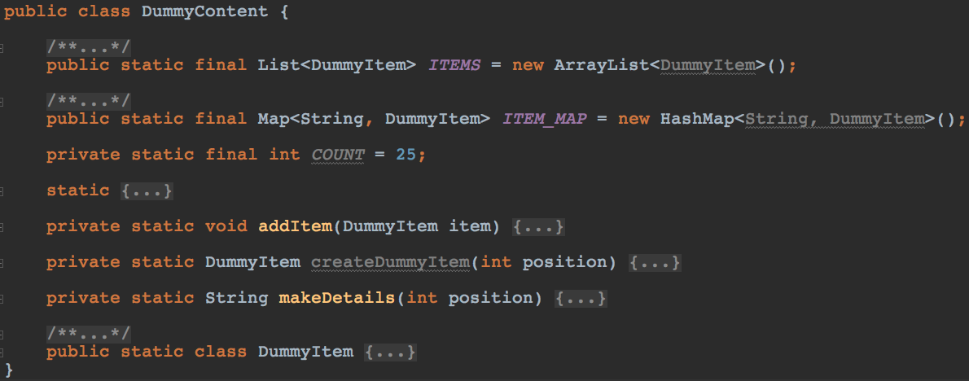
用 DummyContent 來建置資料

Slide 11
宣告
這是一份採用 Android Studio 內建預設的 Master/Detail 範例的簡報。

